Slide 1
BÀI 10 - Các kiểu dữ liệu tự tạo.

Slide 2
10.1 MỤC TIÊU
10.2 NỘI DUNG
10.2.1. Structure
10.2.1.1. Khai báo kiểu structure.
10.2.1.2. Cách khai báo biến kiểu structure.
10.2.1.3. Tham chiếu các phần tử trong structure.
10.2.1.4. Khởi tạo structure.
10.2.1.5. Structure lồng nhau.
10.2.1.6. Truyền structure sang hàm.
10.2.2. Enum
10.2.2.1. Định nghĩa kiểu Enum.
10.2.2.2. Cách khai báo biến có kiểu Enum.
10.2.2.3. Sử dụng Enum trong chương trình.
10.3 BÀI TẬP

Slide 3
10.1 MỤC TIÊU
Sau khi hoàn tất bài này học viên sẽ hiểu và vận dụng các kiến thức kĩ năng cơ bản sau:
- Ý nghĩa, cách khai structure, emum
- Nhập, xuất structure.
- Khởi tạo structure, enum
- Một số kỹ thuật thao tác trên structure, enum
- Dùng struct tham số cho hàm.

Slide 4
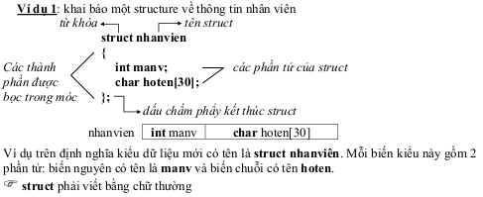
10.2 NỘI DUNG
10.2.1. Structure
Đối với mảng, chỉ có thể lưu nhiều thông tin có cùng kiểu dữ liệu. Nhưng với structure ta có thể lưu thông tin như một mảng có nhiều kiểu dữ liệu khác nhau.
10.2.1.1. Khai báo kiểu structure.

Slide 5
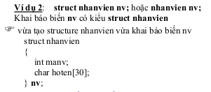
10.2.1.2. Cách khai báo biến kiểu structure.

Slide 6
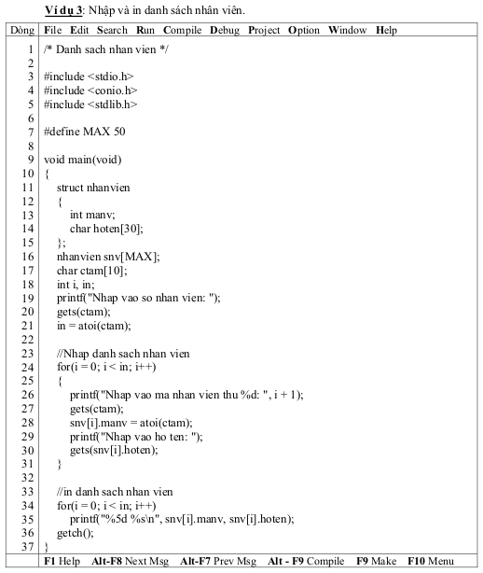



10.2.1.3. Tham chiếu các phần tử trong structure
LƯU Ý: Trong chương trình trên dùng tổ hợp 2 dòng 20 và 21 gồm 2 lệnh gets, atoi để nhập một số nguyên tránh lỗi do scanf và vùng đệm bàn phím gây ra.

Slide 7
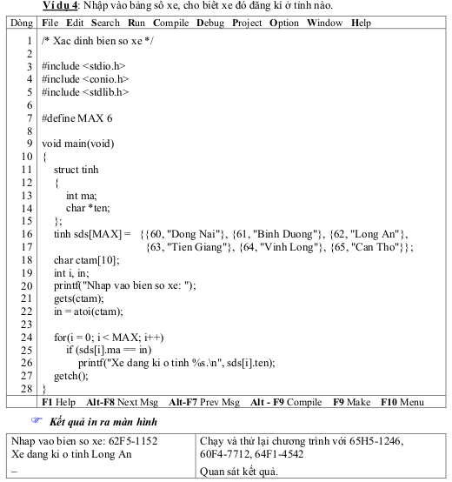
10.2.1.4. Khởi tạo structure.
LƯU Ý: Dòng 22 đổi chuỗi sang số nguyên, ở ví dụ trên sau khi dòng này thực hiện giá trị của in = 62.

Slide 8
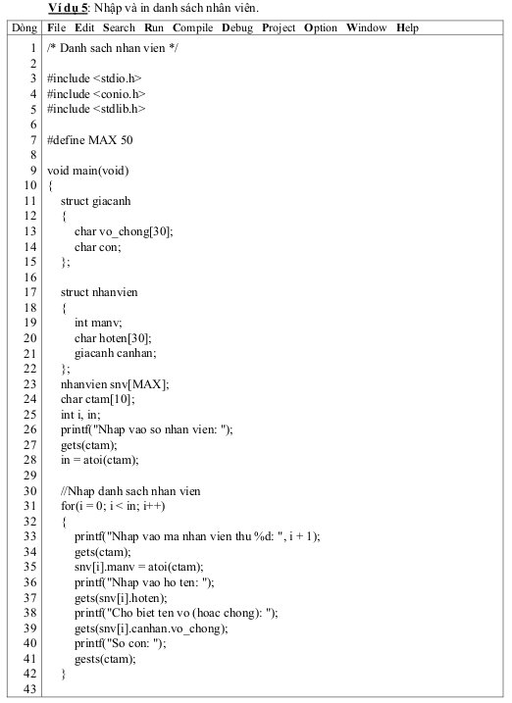
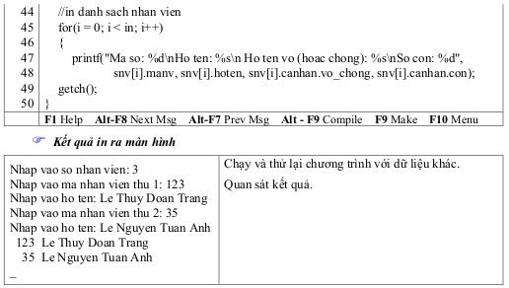
10.2.1.5. Structure lồng nhau.
LƯU Ý: Trong chương trình trên dùng tổ hợp 2 dòng 20 và 21 gồm 2 lệnh gets, atoi để
nhập một số nguyên tránh lỗi do scanf và vùng đệm bàn phím gây ra.

Slide 9
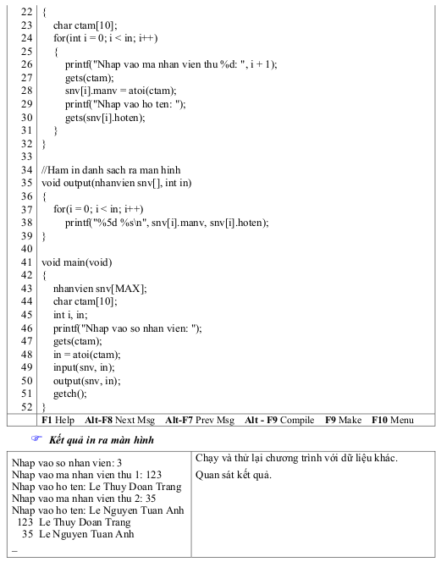
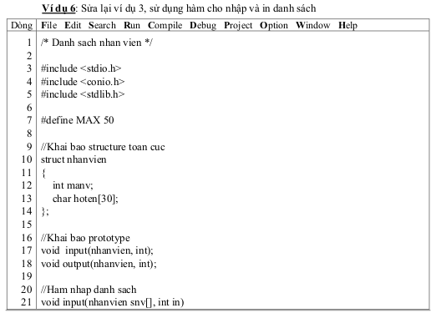
10.2.1.6. Truyền structure sang hàm.
Giống như mảng, bạn có thể truyền vào hàm qua tham biến.
Giải thích chương trình
Ở chương trình này ta phải khai báo struct nhanvien là biến toàn cục, vì khi định nghĩa
hàm input và output có sử dụng kiểu dữ liệu struct nhanviên.

Slide 10
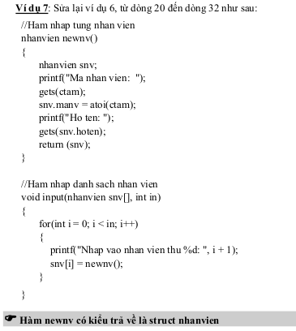
LƯU Ý: Bạn lưu ý rằng khi truyền struct sang hàm, không tạo bản sao mảng mới. Vì vậy struct truyền sang hàm có dạng tham biến.
Nghĩa là giá trị của các phần tử trong struct sẽ bị ảnh hưởng nếu có sự thay đổi trên chúng.

Slide 11
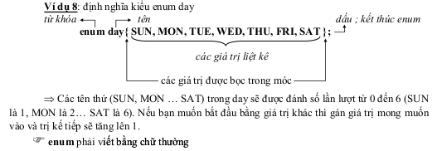

10.2.2. Enum
Một biến là kiểu dữ liệu enum có thể nhận được một giá trị nào đó trong các giá trị được liệt kê.
10.2.2.1. Định nghĩa kiểu Enum.
10.2.2.2. Cách khai báo biến có kiểu Enum.

Slide 12
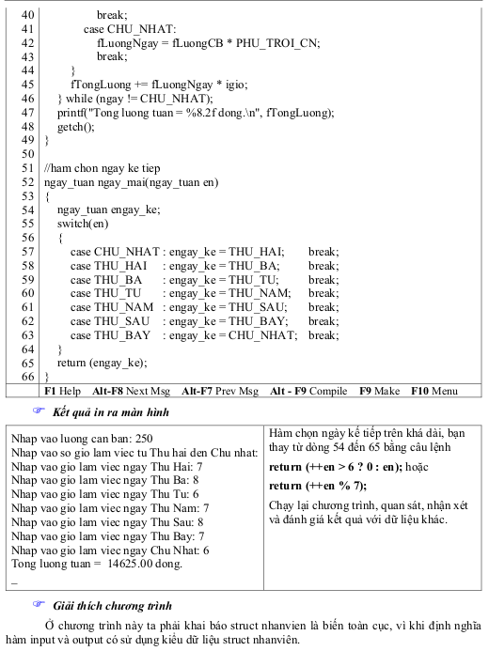
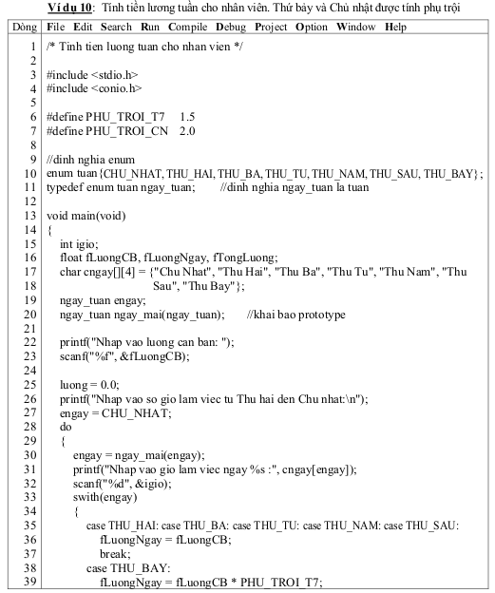
10.2.2.3. Sử dụng Enum trong chương trình.

Slide 13
10.3 BÀI TẬP
1. Định nghĩa 1 dãy cấu trúc có thể được dùng làm danh bạ điện thoại, gồm có tên, địa
chỉ, số điện thoại, với số mẫu tin tối đa là 40. Viết chương trình với các chức năng sau: nhập
thông mới, tìm kiếm số điện thoại, in danh sách theo quận.
2. Viết chương trình đọc vào tên, địa chỉ, sắp xếp tên và địa chỉ theo thứ tự alphabet, sau
đó hiển thị danh sách đã được sắp xếp.
3. Viết chương trình nhận vào các thông tin sau: Tên đội bóng, số trận thắng, số trận
hòa, số trận thua. In ra đội bóng có số điểm cao nhất (với 1 trận thắng = 3 điểm, 1 trận hòa = 1
điểm và 1 trận thua = 0 điểm).
4. Xây dựng cấu trúc gồm: Họ tên, ngày sinh, trường, số báo danh, điểm thi. Trong đó,
điểm thi là cấu trúc gồm 3 môn: Toán, Lý, Hóa. Nhập liệu vào khoảng 10 thí sinh, tìm và in ra
các thí sinh có tổng điểm 3 môn >= 15.
5. Viết chương trình tạo lập và tìm kiếm dữ liệu. Nội dung yêu cầu gồm: Nhập họ và tên,
địa chỉ (gồm: Quận, phường, tổ), tuổi, lương. Tìm kiếm những người ở Quận 3 có tuổi dưới 30
thu nhập từ 500.000đ trở lên và in ra màn hình.

